Slide 1
计算机体系结构
新型计算机研究所
陈 衡
西一楼Ａ段415室
Email: hengchen@xjtu.edu.cn

Slide 2
第4次上机实验
Cache基本性能分析
实验目的
实验平台
实验内容和步骤
实验结果

Slide 3
Cache基本性能分析
实验目的
加深对cache大小、相联度、替换算法等对 cache性能的影响。

Slide 4
Cache基本性能分析
实验平台
(1)自己设计一个Cache模拟器（简称：模拟器A）
(2)使用开源Cache算法模拟器（简称：模拟器B）
(3)使用教材附带的mycache算法模拟器（简称：模拟器C）；

Slide 5
Cache基本性能分析
实验步骤，对模拟器A和模拟器B，至少实现以下功能
能够模拟Cache的执行过程，以课堂讲授为参考；
支持图形交互或者命令交互；
模拟器至少支持以下4个参数： trace_input_file， cache_size，cache_associativity, cache_block_size；
Cache和block的单位都是字节，cache大小至少支持8KB，16KB，32KB，64KB，块大小至少支持16B，32B，64B，128B，相联度至少支持1，2，4，8；
Cache替换算法使用LRU，写失效策略选择 写分配；
可以使用你喜欢的任何语言来实现；
可参考模拟器C的功能；

Slide 6
Cache基本性能分析
实验步骤，对模拟器A和模拟器B，至少实现以下功能
使用本次实验提供的4个trace文件作为输入文件；
每个trace有若干行记录组成，每一行的格式是access_type address size/data；
其中access_type的值分别是0：load data；1：store data；2：fetch instruction；
address为32位地址，用16进制表示；
为简化模拟器实现，仅考虑load data 和 store data， data仅考虑4B的整数，
如果使用模拟器B和C，可以根据需要对提供的trace文件进行必要的处理；

Slide 7
Cache基本性能分析
实验步骤，对至少4种trace，4个cache大小，4个相联度，4个块大小进行充分的测试，并分别给出以下实验结论，可以采用图表的方式进行展示：
使用的测试参数组合情况；
Cache的统计情况：读、写的cache块数量，替换的块数量，读写失效率等；

Slide 8
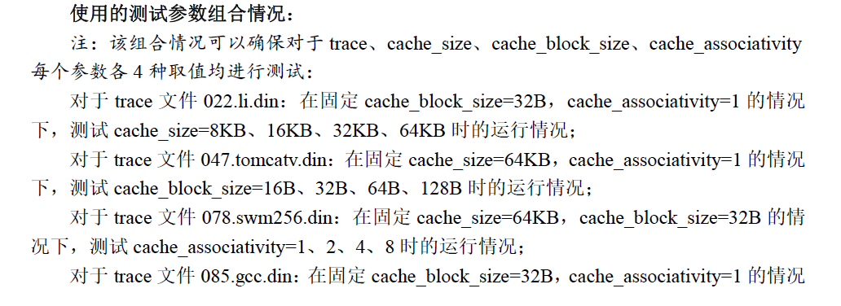
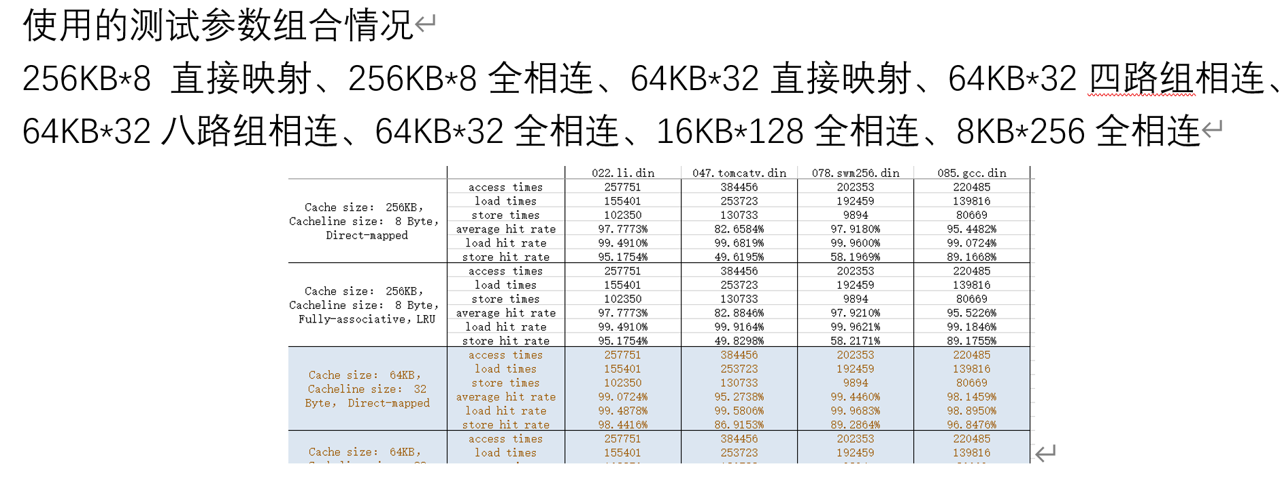
Cache基本性能分析
场景举例

Slide 9
Cache基本性能分析
实验结果，
(1) 模拟器A和模拟器B需提交完整的源代码、编译过程
(2) 完整的实验报告至少包含：
模拟器A、B的设计思想、特色;
模拟器的测试组合，测试结果，以图文并茂的方式呈现；
根据上述测试结果，对Cache性能进行必要的分析，给出你的结论；
实验感悟

Slide 10
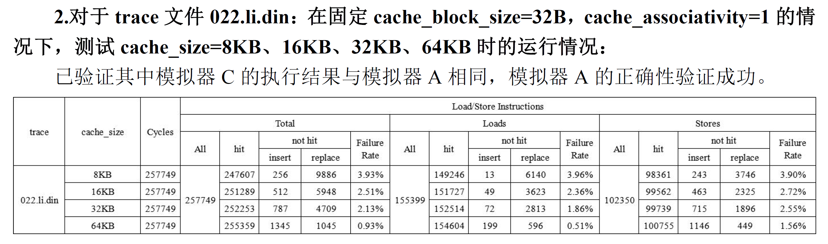
Cache基本性能分析
实验结果，举例

Slide 11
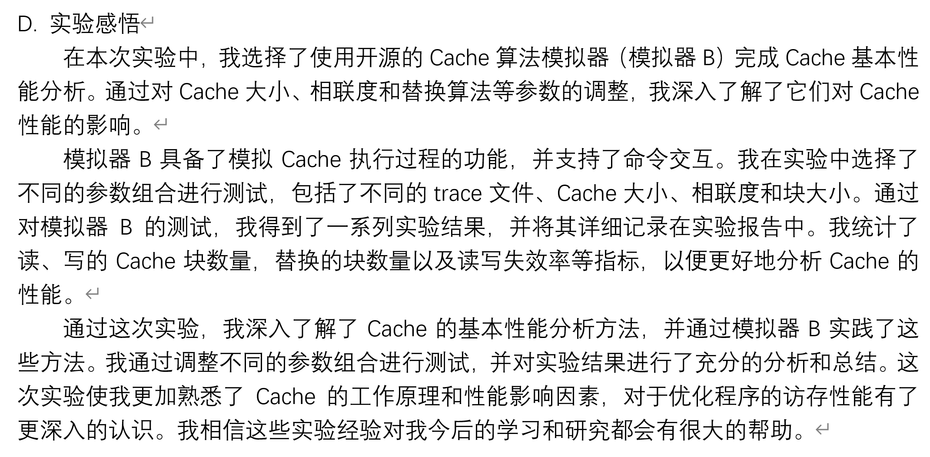
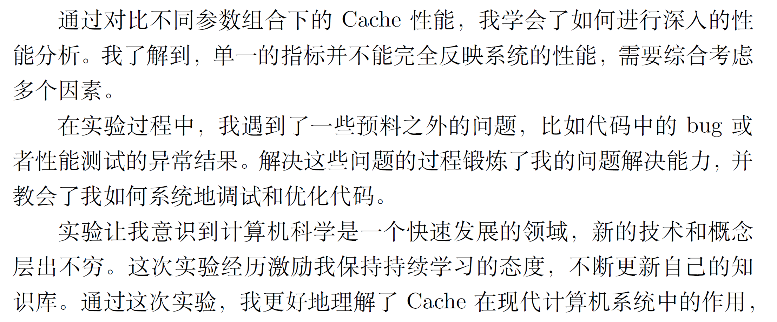
Cache基本性能分析
实验结果，举例

Slide 12
作业提交要求
使用思源学堂
http://lms.xjtu.edu.cn/
作业提交的截至时间为2周(7月8日)，以思源学堂的时间为准
格式要求：pdf
逾期提交会做扣分处理

